Slide 1
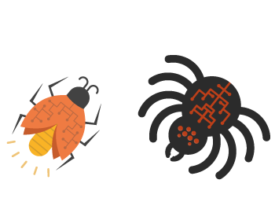
分布式爬虫实现原理
机构名称：西部开源技术中心
课程方向: python全栈开发与大数据分析

Slide 2
01
什么是分布式爬虫？
目录
02
常见的分布式爬虫类型?
CONTENTS

Slide 3
01
什么是分布式爬虫？
分布式爬虫就是多台机器多个 spider 对多个 url 的同时处理问题，分布式的方式可以极大提高程序的抓取效率。是区别于单机爬虫的一种架构。

Slide 4
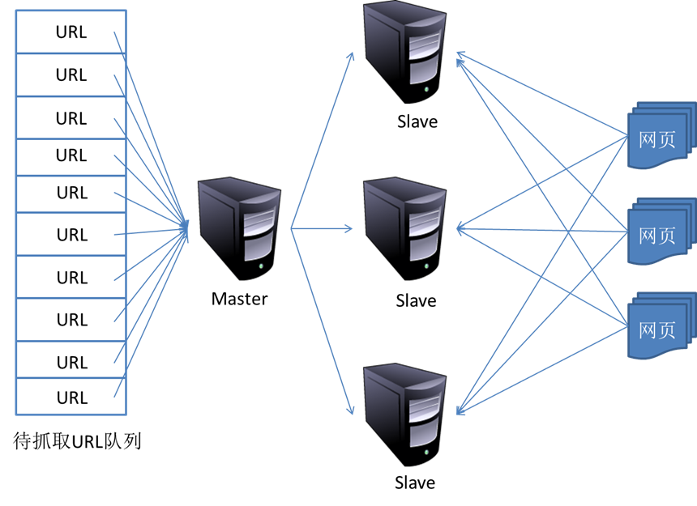
01
什么是分布式爬虫？

Slide 5
02
常见的分布式爬虫类型

